Slide 1
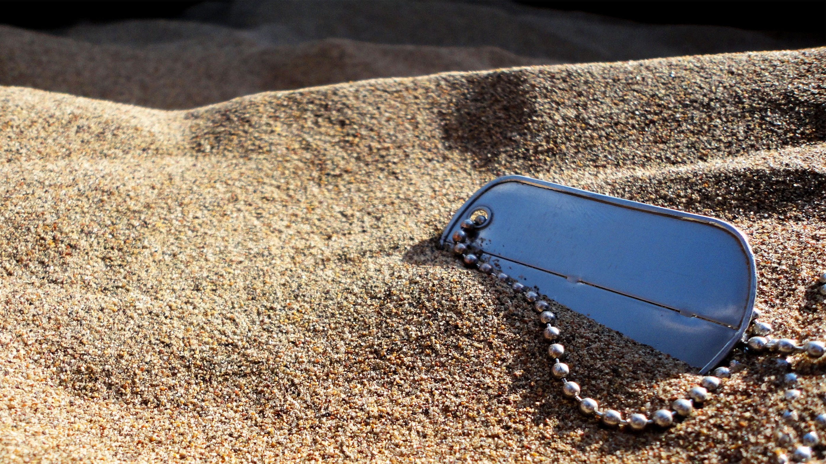


Slide 2



فصل نهم
پشتیبانی دارویی و تجهیزات پزشکی در بهداری رزمی
واکاوی تجارب دفاع مقدس و درس‌هایی برای آینده
1

Slide 3
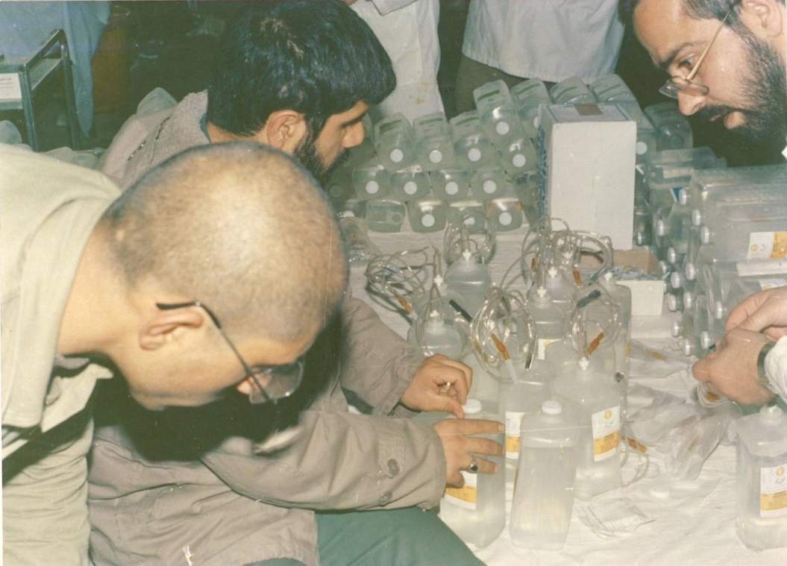
هدف اصلی
شناخت تجارب پشتیبانی و تأمین نیازهای دارویی و تجهیزات پزشکی
در دوران دفاع مقدس با رویکرد آینده‌نگر
2

Slide 4
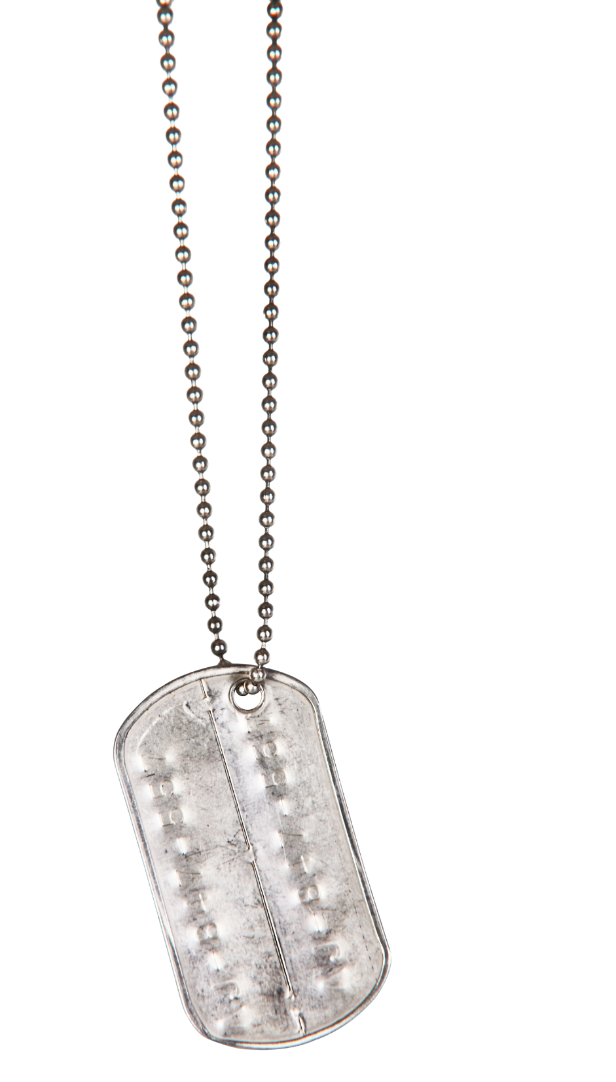
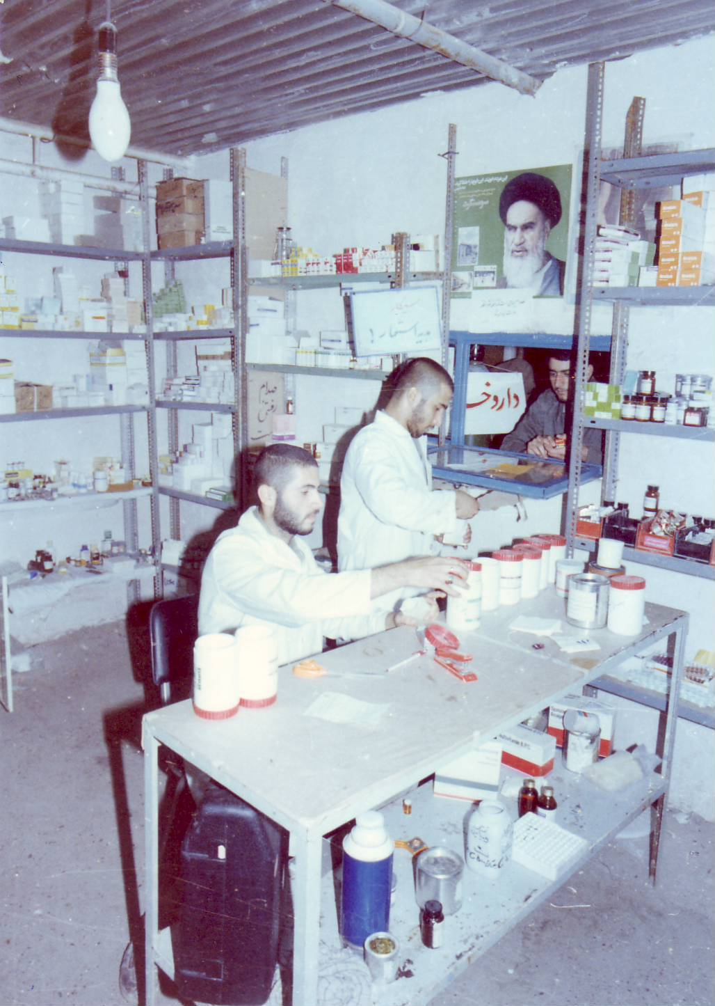
نقش داروسازان در جنگ‌ها و نبردهای بشری
داروسازان به عنوان یکی از ارکان ارائه خدمات دارویی و بهداشتی در نظام درمانی همواره در جنگ‌ها و نبردهای بشری نقش خود را در حیطه‌های گوناگون این شاخه تخصصی ایفاء نموده‌اند.
نقش و جایگاه تخصصی عملکرد داروسازان در ساختارهای نظامی برای اولین بار در نشست سال 1894 انجمن داروسازان آمریکا تصویب و به ارتش وقت ارائه گردید.
3

Slide 5
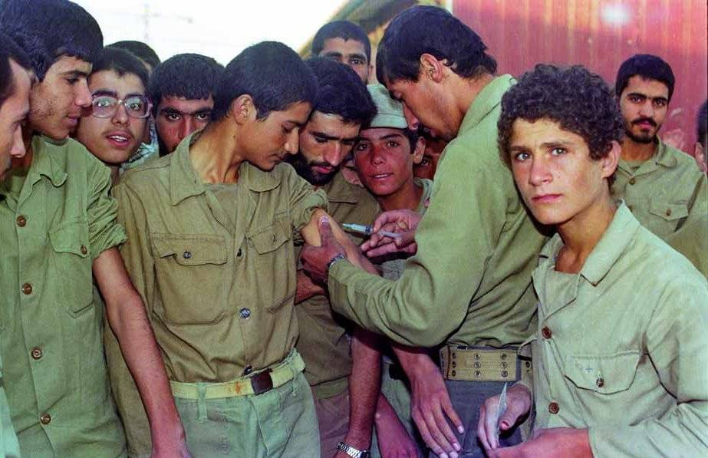
4

Slide 6
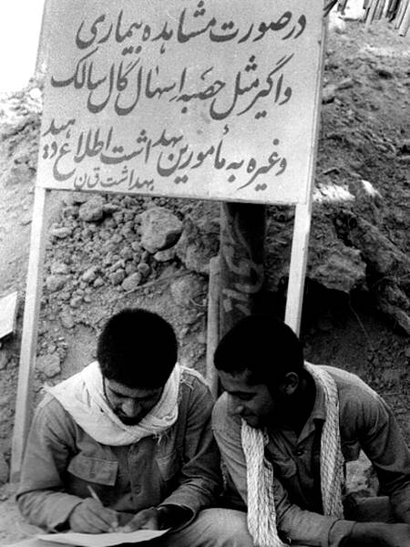
خدمات دارویی در تشکیلات نظامی ایران
بر اساس اسناد و گزارش‌های تاریخی همواره از خدمات درمانی و بهداشتی پزشکان و داروسازان در تشکیلات لشکری ایران در زمان صلح و یا دوران جنگ بهره‌گیری شده است.
می‌توان از حضور و یا ارائه خدمات تخصصی دانشمندانی همچون برزویه حکیم، ابوریحان بیرونی، سیف الدین مظفر کاشانی، میرزا محمد شیرازی، شیخ بهاءالدین عاملی(شیخ بهایی) و بسیاری دیگر، در جنگ‌های تاریخی، لشگرکشی‌ها و یا اردوهای شاهی یاد کرد.
5

Slide 7
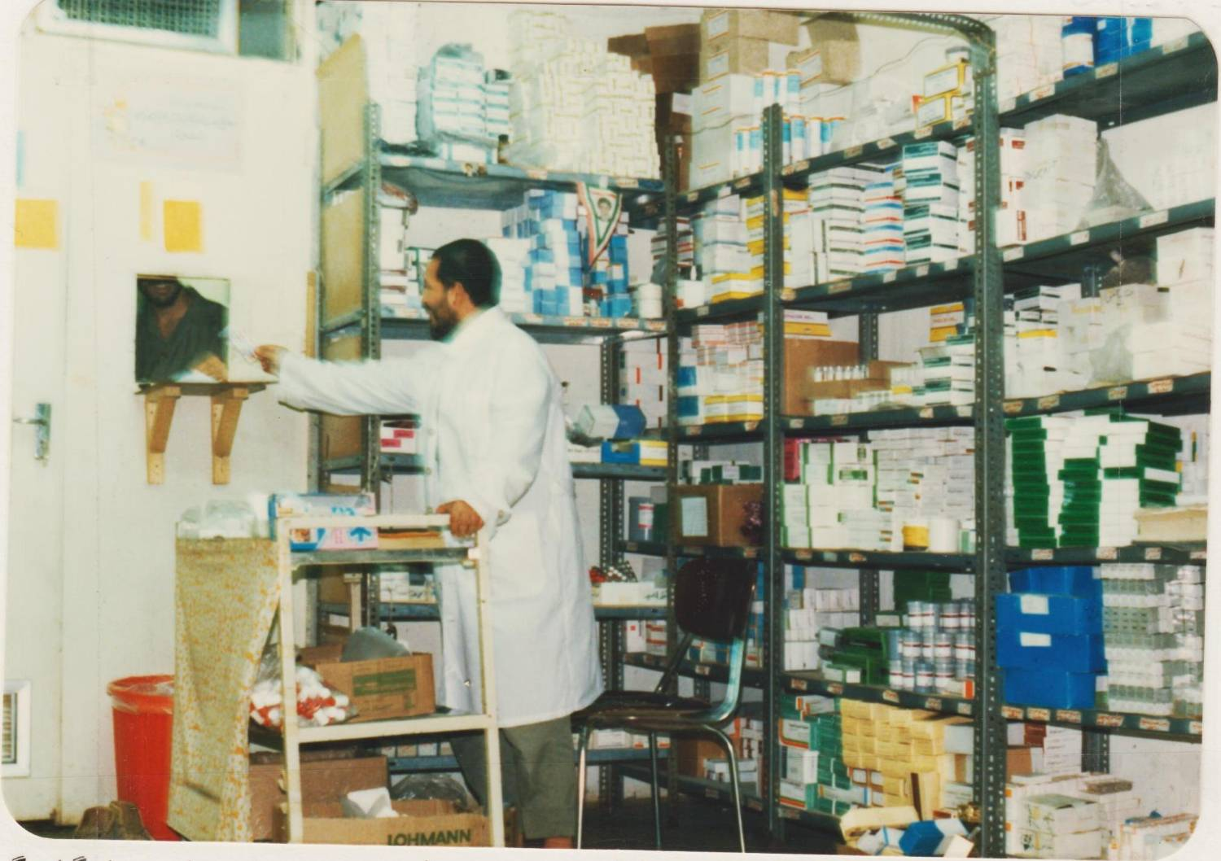
داروسازی نظامی در عصر حاضر
داروسازی نظامی به عنوان یکی از رشته‌های تخصصی در علم داروسازی حال حاضر مطرح و در بسیاری از کشورها از جمله امریکا رسماً آموزش داده می‌شود.
شورای تخصصی استاندارد کردن ارائه خدمات پزشکی وزارت دفاع امریکا، وظیفه مهم و راهبردی تدوین برنامه درسی آموزش تخصصی علوم پزشکی از جمله داروسازی به نیروهای داروساز مستخدم رسمی در واحدهای گوناگون ارتش، تدوین فهرست‌های دارویی و تجهیزات پزشکی و ... را برعهده دارد و با تمامی بخش‌های درگیر در آموزش این رشته در مراکز دانشگاهی، درمانی و صنعتی و نهادهای ناظر از جمله سازمان غذا و دارو همکاری مستمر دارد.
6

Slide 8
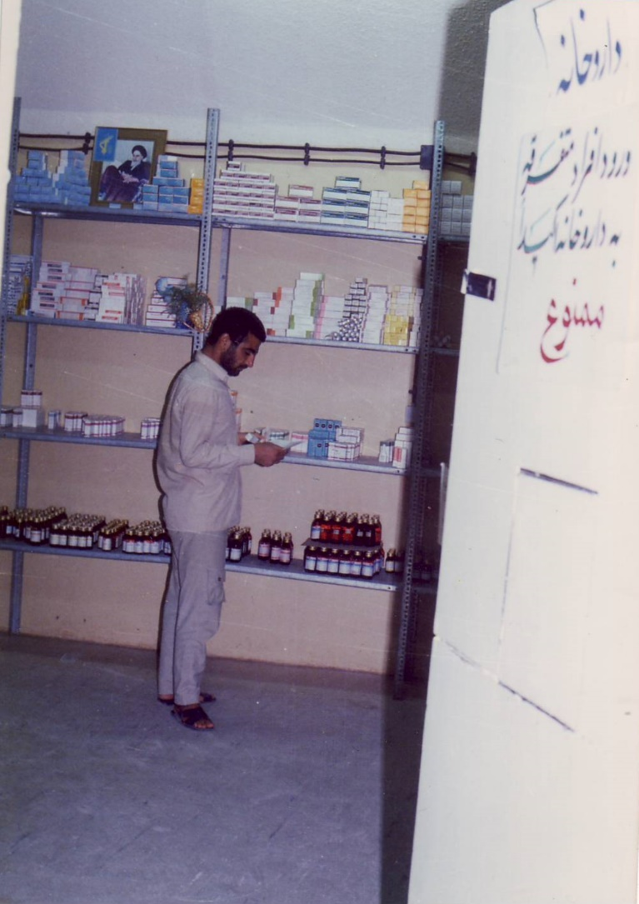
تأسیس واحد دارویی در بهداری رزمی سپاه
اولین پایه‌های ساختار بهداری رزمی سپاه در اوایل تأسیس آن و قبل از شروع جنگ تحمیلی رژیم بعثی عراق علیه ایران گذاشته شد و در زمان درگیری‌های ضد انقلاب در غرب کشور، به ارائه خدمت به نیروهای نظامی و مردم مشغول شد به گونه‌ای که ساختار آن در این مناطق حتی زودتر از بهداری سپاه در تهران شکل گرفت.
در شروع فعالیت بهداری سپاه معدودی از افراد درگیر در بخش دارویی بهداری از دانش‌آموختگان رشته داروسازی بودند. افرادی که تحت عنوان امدادگر آموزش دیده بودند و وظیفه ارائه خدمات و کمک‌های اولیه پزشکی به نیروهای رزمی را بر عهده داشتند، مسئول ارائه خدمات دارویی نیز بودند.
7

Slide 9
ساختار سازمانی واحد دارویی و تجهیزات پزشکی بهداری رزمی
ساختار تشکیلاتی این واحد را از نظر زمانی می‌توان به 3 دوره تقسیم‌بندی کرد:
  ابتدای جنگ و تا قبل از عملیات فتح المبین
  تا قبل از شروع جنگ شیمیایی
  دوران بعد از شروع حملات شیمیایی دشمن
سال 1360 به ساختار جدید دو مدیریت مستقل برای انبارهای دارویی و تجهیزات پزشکی تغییر یافت.
سال‌های 1361 تا 1364 بخش‌های دیگری به ساختار تشکیلاتی و اداری آن افزوده گردید.
سال 1364 این ساختار که به‌صورت کامل در قرارگاه کربلا ایجاد شده بود تا پایان جنگ حفظ شد. البته در سایر قرارگاه‌ها این ساختار بین صف و ستاد تقسیم شده بود و بخش‌هایی از این ساختار در صف و بخش‌هایی در ستاد مستقر شده بود.
8

Slide 10




Slide 11


Slide 12
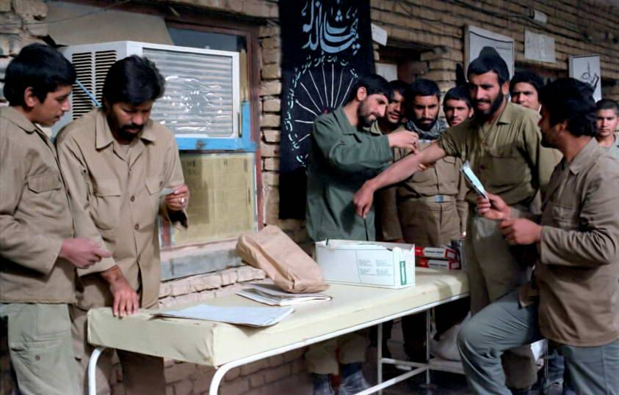
وظایف و مسئولیت‌های واحد دارو و تجهیزات پزشکی
تهیه، تدارک، توزیع، برآورد و نگه‌داری دارو، فراورده‌های خونی و تجهیزات پزشکی مورد نیاز
بازسازی و تعمیرات تجهیزات پزشکی
تجهیز تمامی واحدهای ارائه خدمات درمانی و به‌طور کلی خدمات پشتیبانی در هر یک از قرارگاه‌های عملیاتی3 گانه (حمزه سیدالشهداء(شمال غرب)، نجف اشرف(غرب) و کربلا(جنوب))
9

Slide 13
چگونگی ارائه خدمات دارویی و تجهیزات پزشکی
با استقلال بهداری سپاه به‌تدریج انبارهای دارویی در مناطق عملیاتی تأسیس و دسترسی بهتر به داروها و تجهیزات پزشکی مورد نیاز نیروهای عملیاتی در خط مقدم نبرد فراهم گردید.
بهداری رزمی با آموزش نیروهای رزمنده به استفاده از کیف امداد انفرادی، توانست انجام امداد رسانی اولیه به نیروهای عملیاتی را در کوتاه‌ترین زمان ممکن در عمل پیاده کند.
امدادگران عملياتي دارای کوله پشتی مجهزی بودند که داخل آن تمامی وسایل مورد نیاز امداد اولیه تعبیه شده بود و با توجه به سطح آموزشي امدادگر بعضاً داروي تزريقي مسكن و يا حتي سرم در اختيار آنان قرارداده مي‌شد.
در هر دسته عملياتي يك نفر امدادگر همراه با برانکارد وجود داشت.
داروها و تجهيزات پزشكي موجود در پست‌های امدادی شامل داروهاي عمومی، ضد دردهای خوراكي و تزريقي و داروهای احیاءکننده، سرم‌ها و به‌ويژه افزايش دهنده‌هاي حجم خون و سرم‌هاي شستشو، لوازم رگ‌گيري ساده تا كت‌دال، لوازم احياي اوليه آمبوبگ و اتصالات مرتبط(ساكشن و ...) و وسایل بندآوري خون بودند.
10

Slide 14


Slide 15
تأمین نیازهای دارویی و تجهیزات پزشکی بهداری رزمی
وظیفه مهم تهیه داروهای مورد نیاز نیروهای مسلح در دوران دفاع مقدس به وزارت بهداری و شرکت‌های پخش دارویی موجود در کشور واگذار شده بود.
نقش هلال احمر در تأمین داروهای خارج از فهرست رسمی داروهای ایران و نیز حضور فعال مردم در اهداء داروهای مازاد بر نیاز خود به جبهه‌ها هم در زنجیره تهیه و آماده‌سازی داروهای مورد نیاز نیز جبهه‌های نبرد بسیار برجسته بوده است.
در خصوص تجهیزات پزشکی، بر خلاف داروها که تأمین آن‌ها عمدتاً از داخل کشور انجام می‌شد، تهیه این بخش از تدارکات شرایط خاص خود را داشت که برای این منظور از واحدهای تولیدی داخلی و در برخی موارد نیز از شرکت‌های واردکننده استفاده می‌گردید.
11

Slide 16
ارائه خدمات دارویی برای مقابله با عوارض سلاح‌های شیمیایی
با شروع استفاده از سلاح‌های شیمیایی توسط ارتش بعثی عراق که دامنه آن به حملات شیمیایی به شهرهای غربی کشور هم کشیده شد، فعالیت‌های علمی بسیار ارزشمندی توسط بخش‌های گوناگون از جمله بهره‌گیری از توان تخصصی دانشکده‌های داروسازی و صنایع دارویی کشور صورت گرفت که سبب شد تا در کنار تهیه داروهای مورد نیاز جهت درمان عوارض مجروحین شیمیایی، اقدامات گسترده‌ای برای تأمین آنتی دوت‌ها و سایر داروها و ادوات فنی لازم در داخل کشور صورت گیرد.
ابزارها و روش‌های مقابله با سلاح‌های شیمیایی در اواخر جنگ به حدی توسعه یافته بودند که امکان پاک‌سازی سریع تمامی مناطق بمباران شده با سلاح‌های شیمیایی حتی مناطق صعب العبور کوهستانی را به رزمندگان می‌داد.
12

Slide 17
دستورالعمل‌های دارو درمانی مورد استفاده در درمان مصدومین شیمیایی
بر اساس اسناد و مدارک برجای مانده از دوران دفاع مقدس 3 گروه از ترکیبات شیمیایی به دفات متعدد توسط توسط ارتش رژیم بعثی عراق بر علیه رزمندگان ایرانی و حتی ساکنین شهرها از جمله سردشت و حتی شهر حلبچه کردستان عراق مورد استفاده قرار گرفته است:
  گازهاي كلر- خردل
  گازهاي اعصاب (سارين – تابون VX و....)
  گازهاي سيانور
برای مطالعه‌ی چگونگی انجام روش‌ها درمان هر یک از این نوع مصدومیت‌ها و مقابله با عوارض متعدد هریک از انواع آن‌ها و نیز تجویز داروهای تخصصی لازم جهت رفع آلودگی و ضایعات ایجاد شده بر روی بدن رزمندگان از خطوط مقدم تا نقاهتگاه‌های تجهیز شده برای این منظور، در منبع شماره 14 این فصل مراجعه شود.
13

Slide 18
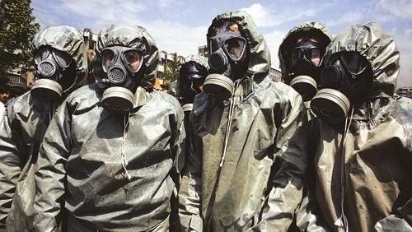
14

Slide 19
فعالیت‌های دارویی در بهداری ارتش
تاریخچه این فعالیت‌ها در ارتش به سال‌های ابتدایی بعد از 1300 ه.ش. بازمی‌گردد که در آن زمان بخش مستقلی برای تأمین نیازهای دارویی نیروهای نظامی ایجاد شده بود.
فعالیت‌های داروسازی بخش دارویی بهداری ارتش حتی در سال‌های اولیه بعد از پیروزی انقلاب اسلامی و آغاز جنگ تحمیلی نیز ادامه یافت.
اگرچه به منظور خودکفایی ارتش در ارائه خدمات دارویی مورد نیاز خود، بهداری ارتش از امکانات اولیه و محدودی نیز برای تولید داروهای مورد نیاز خود برخوردار بوده است، لیکن در دهه 60 به‌دلیل عدم موافقت وزارت بهداری وقت با ادامه فعالیت بخش تولید دارو در ارتش، این واحد به فعالیت خود خاتمه داد.
15

Slide 20
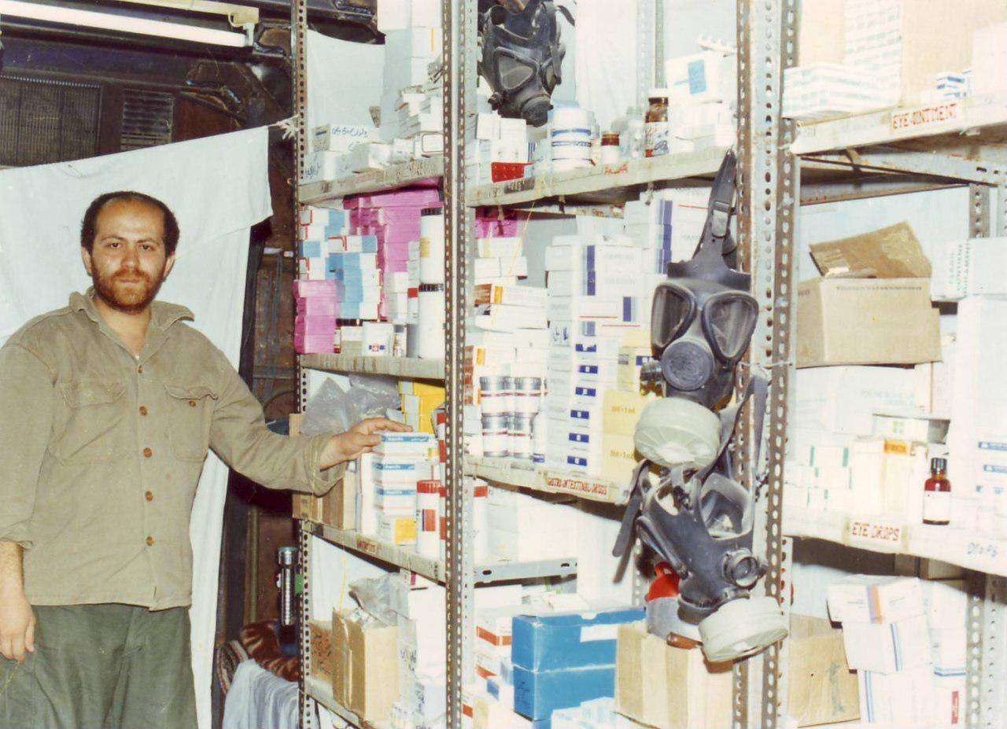
ارائه خدمات دارویی بهداری نزاجا در دوران دفاع مقدس
بهداری نزاجا در کشور علاوه بر تهران با ایجاد 5 منطقه پشتیبانی، توزیع دارو و تجهیزات پزشکی مورد نیاز واحدهای ارتش را از طریق این مناطق و زیر نظر مدیریت دارو و تجهیزات پزشکی خود انجام می‌داد.
تعداد قابل توجهی داروساز، برنامه ریزی و ارائه خدمات دارویی به نیروهای عملیاتی، بیمارستان‌های ارتش و ... را برعهده داشتند.
تعیین سهمیه و توزیع داروهای دریافتی بین واحدهای مربوطه در سراسر کشور به‌صورت متمرکز از طریق آمادگاه نزاجا در تهران انجام می‌گرفت.
16

Slide 21
وزارت بهداری و خدمات دارویی دوران دفاع مقدس
وزارت بهداری وقت (که در سال 1364 به وزارت بهداشت، درمان و آموزش پزشکی تغییر نام یافت) وظیفه تأمین داروهای مورد نیاز کشور از جمله اقلام دارویی مناطق عملیاتی را برعهده داشت.
با تشکیل ستاد هماهنگی بین وزارت بهداری و نمایندگان ارتش و سپاه، نیازهای دارویی و تجهیزات پزشکی جبهه‌های نبرد تعیین و با هماهنگی انجام شده توسط صنایع داروسازی و شرکت‌های پخش دارویی، برحسب اعلام نیاز مناطق جنگی ارسال می‌گردید.
در این بین باید به استقرار نظام ژنریک در کشور و همچنین همکاری شرکت داروپخش نیز در تأمین اقلام دارویی مورد نیاز مناطق عملیاتی هم توجه نمود.
17

Slide 22


Slide 23
نقش دانشکده‌ها، استادان و دانشجویان داروسازی
گرچه با شروع جنگ تحمیلی دانشگاه‌های کشور تعطیل بودند ولی با بازگشایی این مراکز آموزشی بعد از انقلاب فرهنگی، به تدریج حضور استادان و دانشجویان در دفاع مقدس پررنگ‌تر از سال‌های آغازین آن شد به گونه‌ای که تعدادی از مؤثرترین فرماندهان زمان جنگ از بین دانشجویان دانشگاه‌ها بودند.
نقش علمی و توان تخصصی دانشگاهیان نیز مورد توجه مسئولین جنگ قرار گرفت که در این بین باید به حضور فعال دانشکده‌های داروسازی کشور در تهیه و تأمین داروهای مورد نیاز خطوط نبرد اشاره نمود.
دانشکده های داروسازی موجود در کشور، برنامه‌های تولید برخی اقلام دارویی و آماده سازی آن‌ها برای ارسال به خطوط نبرد را برعهده گرفتند.
یکی از برجسته‌ترین فعالیت‌ها طرح ساخت آنتی دوت‌ها و تولید داروهای ضد درد از جمله سولفات مرفین در دانشکده داروسازی تهران بوده است.
18

Slide 24

یادی از شهدای واحد خدمات دارو و تجهیزات پزشکی
بر اساس آمار بهداری رزمی تا کنون تعداد 26 شهید سرفراز از واحد دارو و تجهیزات پزشکی اعم از پزشک، داروساز، تکنسین، کارشناسان و مهندسین تجهیزات پزشکی شناسایی و معرفی شده‌اند.
  دکتر محمدمهدی فقیهی، متولد 1332 اصفهان و ورودی سال 1351 دانشکده داروسازی اصفهان بود که به عنوان مسئول امداد و انتقال مجروحین در مرداد ماه 1362 در حال انجام وظیفه امدادگری خود در تپه های دربند (خاک عراق) به فیض شهادت نائل گردید.
  حسن دغاغله (شهادت در روز سوم خرداد- عملیات بیت‌المقدس)؛ اولین شهید واحد دارو قرارگاه کربلا
  مهندس التفات محمودی (شهادت در عملیات کربلای 5)؛اولین شهید واحد تجهیزات پزشکی قرارگاه کربلا
  ...
19

Slide 25
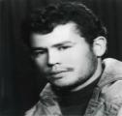
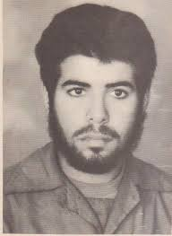
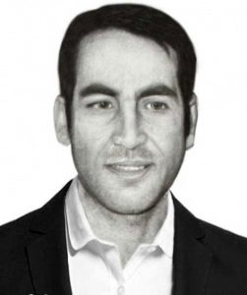
یادی از شهدای واحد خدمات دارو و تجهیزات پزشکی
20
مهندس التفات محمودی
حسن دغاغله
دکتر محمدمهدی فقیهی

Slide 26
توصیه‌های راهبردی و کاربردی بــرای آینــــده
اعمال تحریم‌های تحمیلی از طرف دشمنان نظام، فرصتی است مغتنم در ایجاد شکوفایی علمی در بخش دارو و تجهیزات پزشکی که باید ضمن بصیرت و سنجش تمامی زوایای آن، با تدوین راهبردهای جامع و ارائه برنامه‌های عملیاتی متنوع از آن بهره‌برداری نمود.
تجربه اتکاء به توانمندی متخصصین به ویژه نیروهای جوان و تلاشگر کشور در تمامی عرصه‌ها از جمله صنایع دارویی و تجهیزات پزشکی، همواره ثمرات و فواید ارزشمندی برای کشور به ارمغان داشته است که نمونه بارز آن در دوران دفاع مقدس به عینه مشاهده گردید.
ارتقای همکاری و توسعه زمینه‌های تعامل بین‌بخشی با حضور فعال و نقش‌آفرینی متخصصین علوم دارویی و تجهیزات پزشکی، یکی از ارکان حیاتی مبتنی بر سیاست‌های کلان سلامت در رونق تولید و رفع نیاز کشور در این عرصه خواهد بود.
21

Slide 27
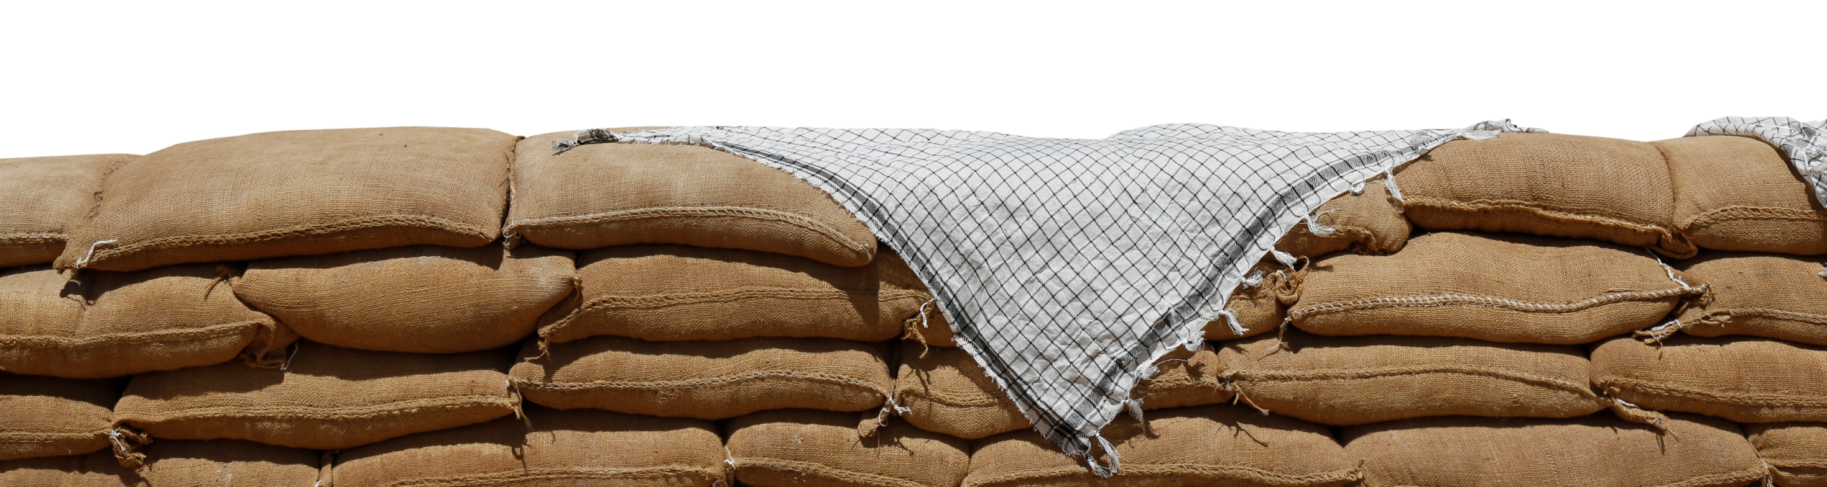
نتيجه گيري و ارزشيابي
اين درس چه ميزان براي شما مفيد بود؟
چه پيشنهاداتي براي ارائه بهتر آن براي دانشجويان بعدي داريد؟
ارائه اين درس را چگونه ارزشيابي مي‌كنيد؟
كمبودها و اولويت‌هاي اين درس از نظر شما چيست؟
هر نوع نظر و پيشنهاد ديگر...
؟

Slide 28


Slide 29

با آرزوي موفقـيت
انشاءالله از طريق مسيرهاي اعلام شده، ارتباط خود را براي پويايي هر چه بيشتر درس حفظ و تقــويت فرماييد.
والسلام
23

